Slide 1
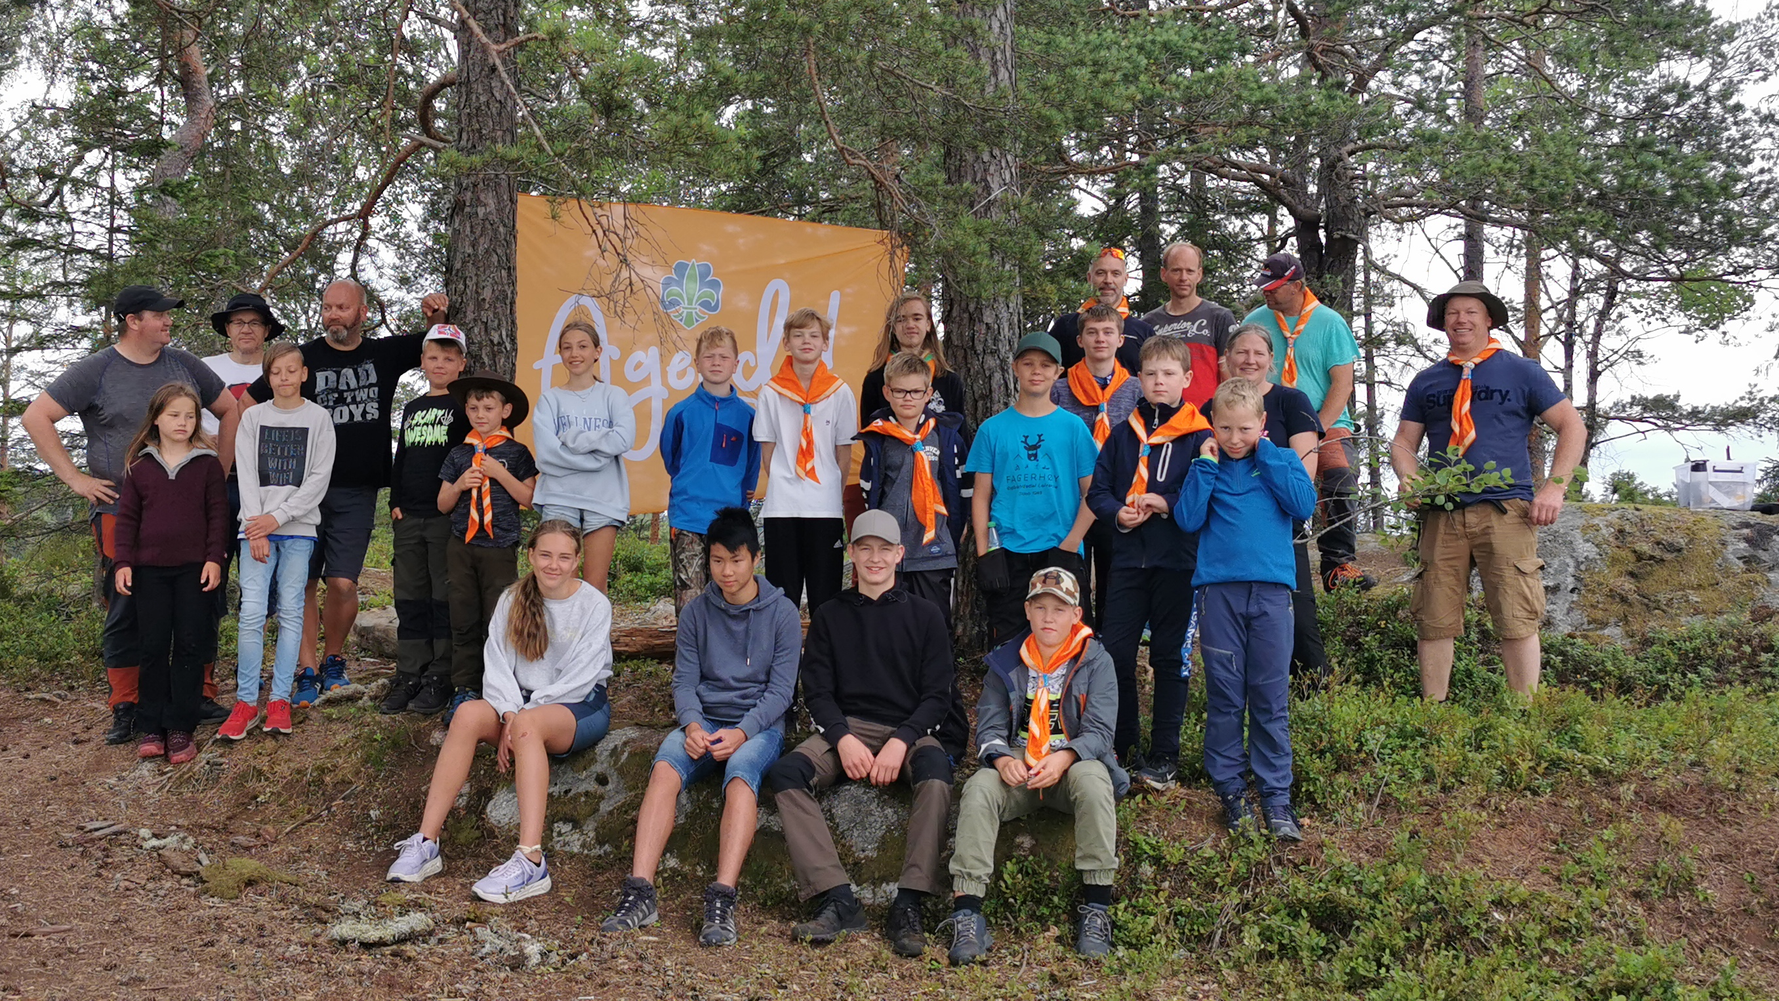
Sommerleir Agenda Stora Lee 2.-4. juli 2021
Rakkestad Speidergruppe

Slide 2
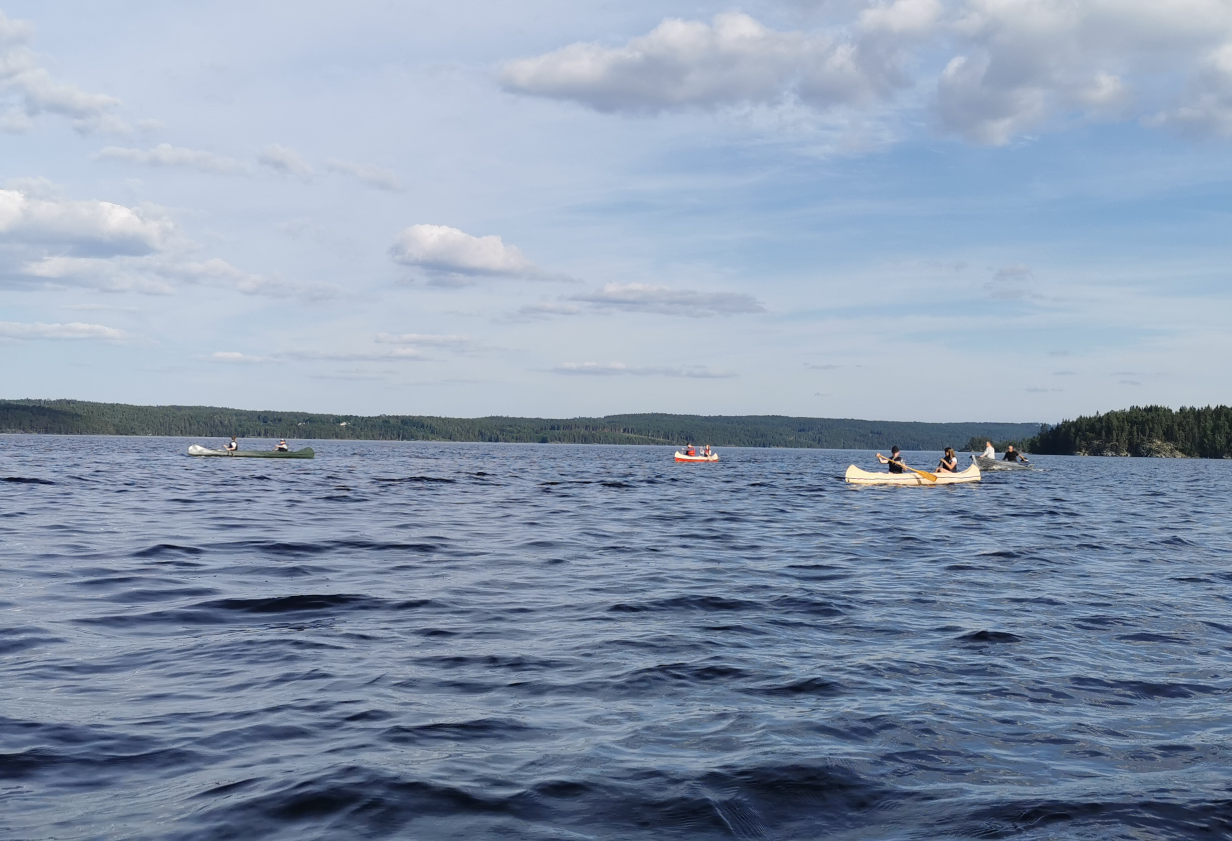
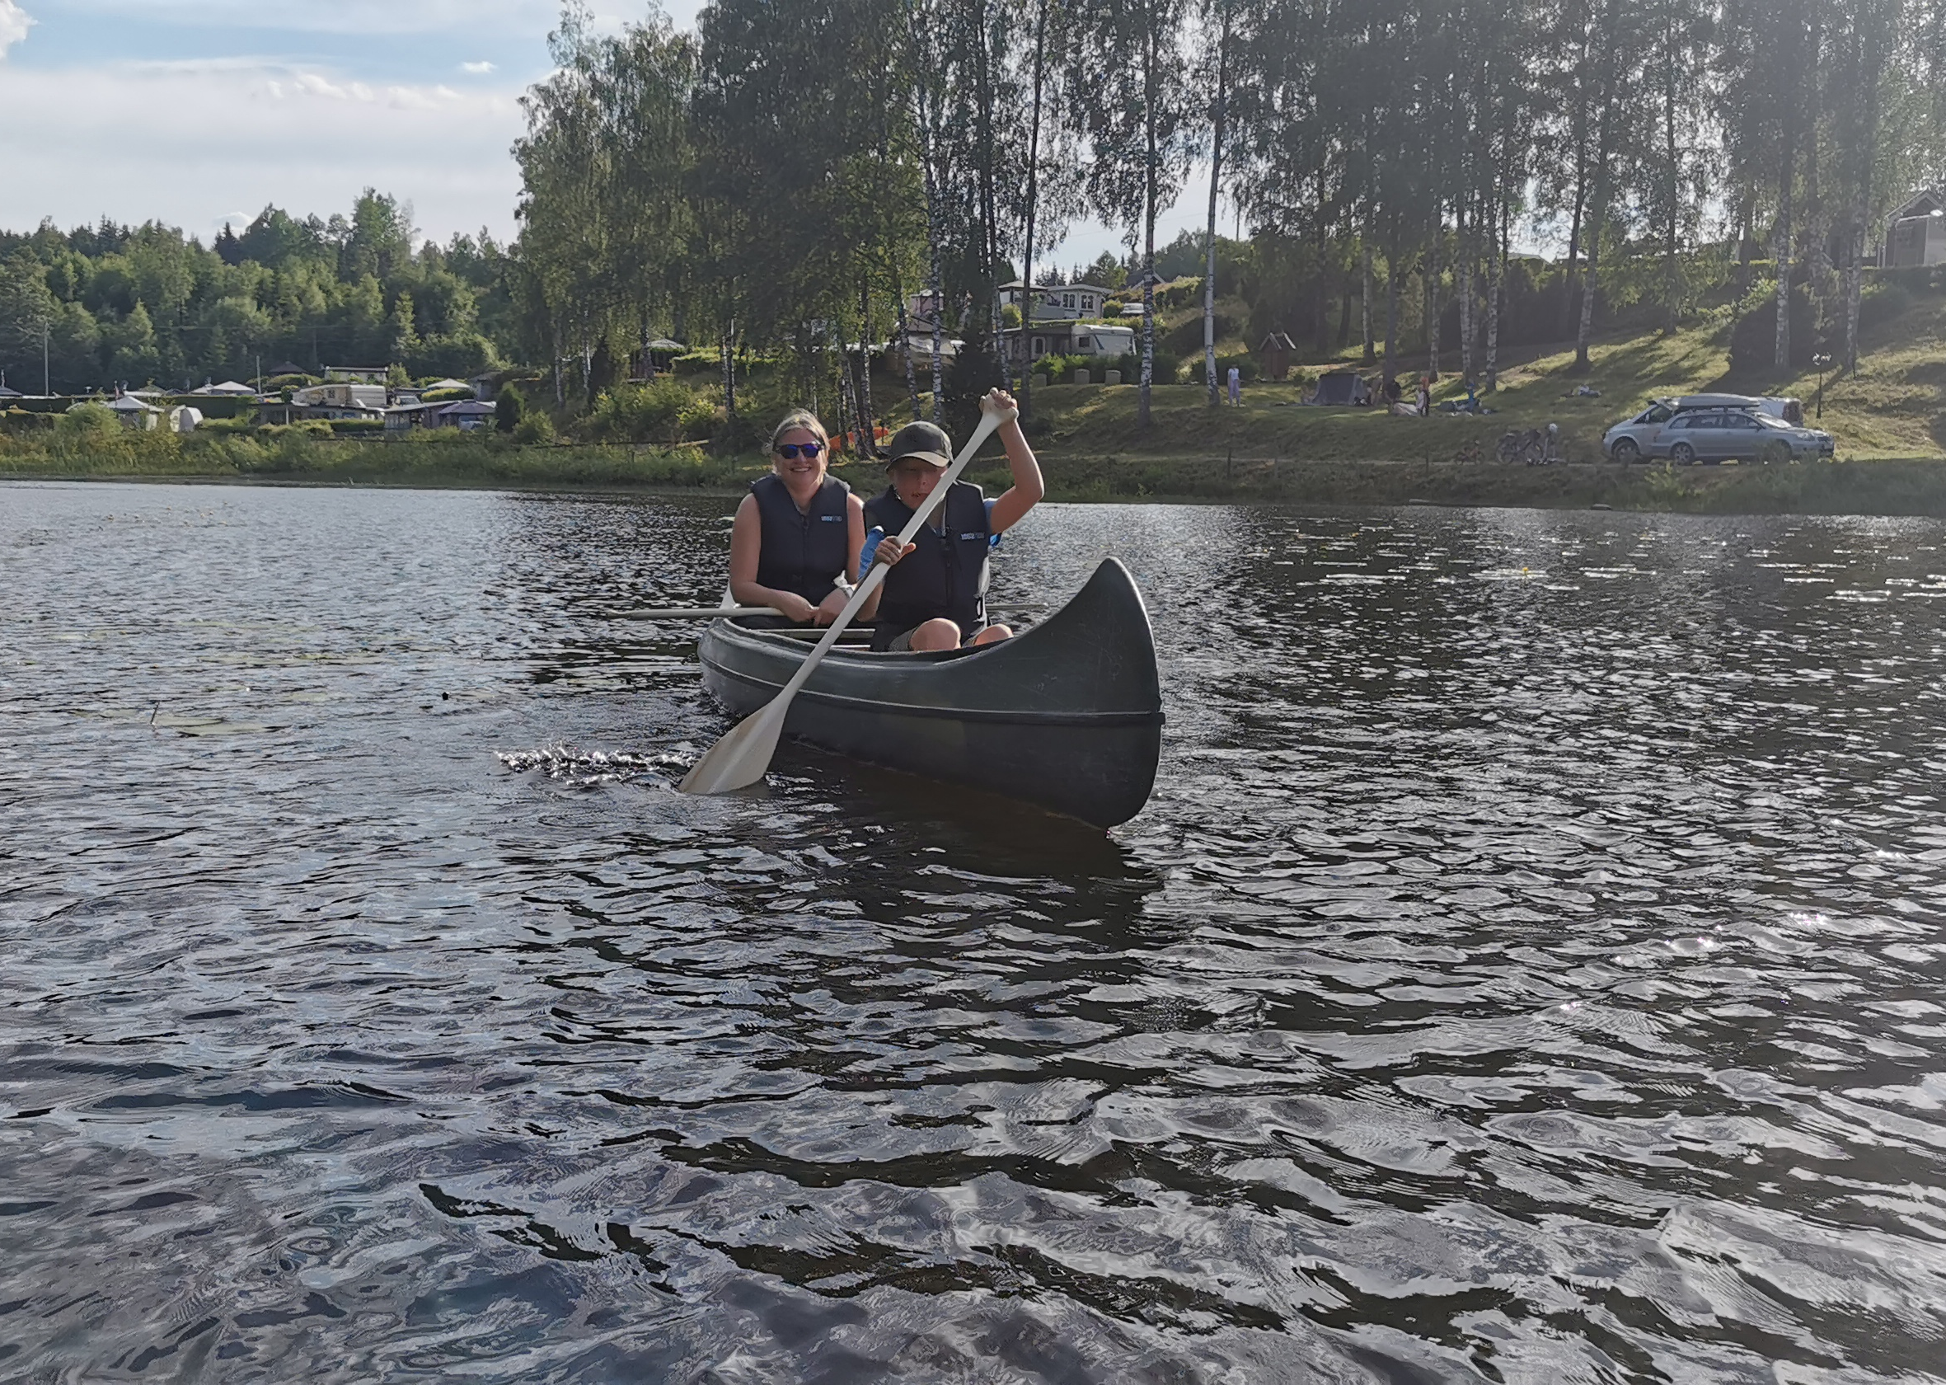
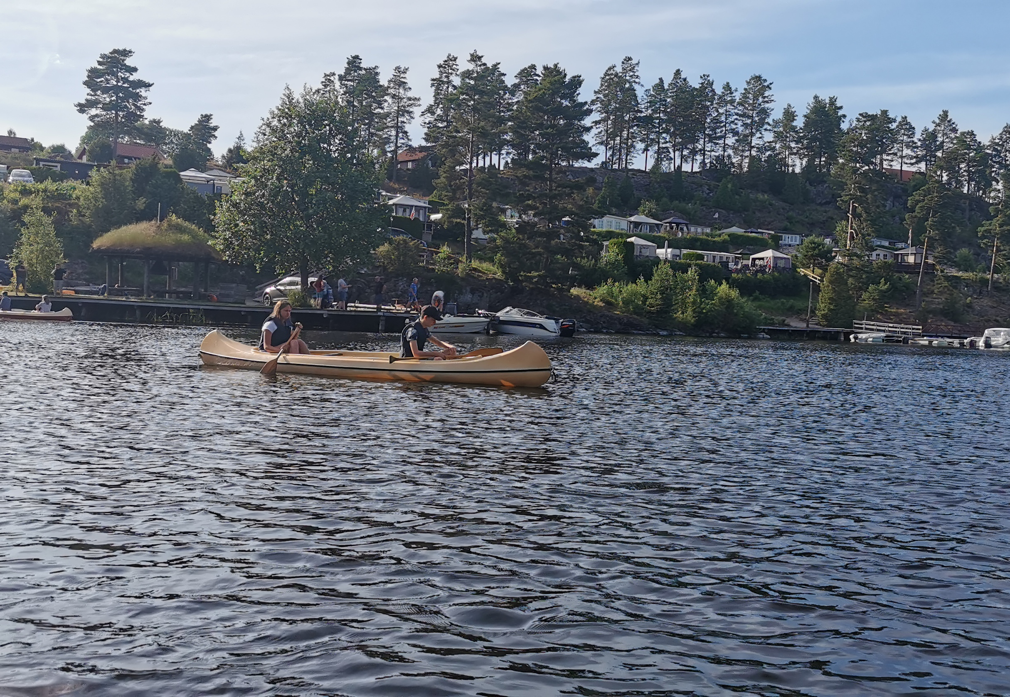
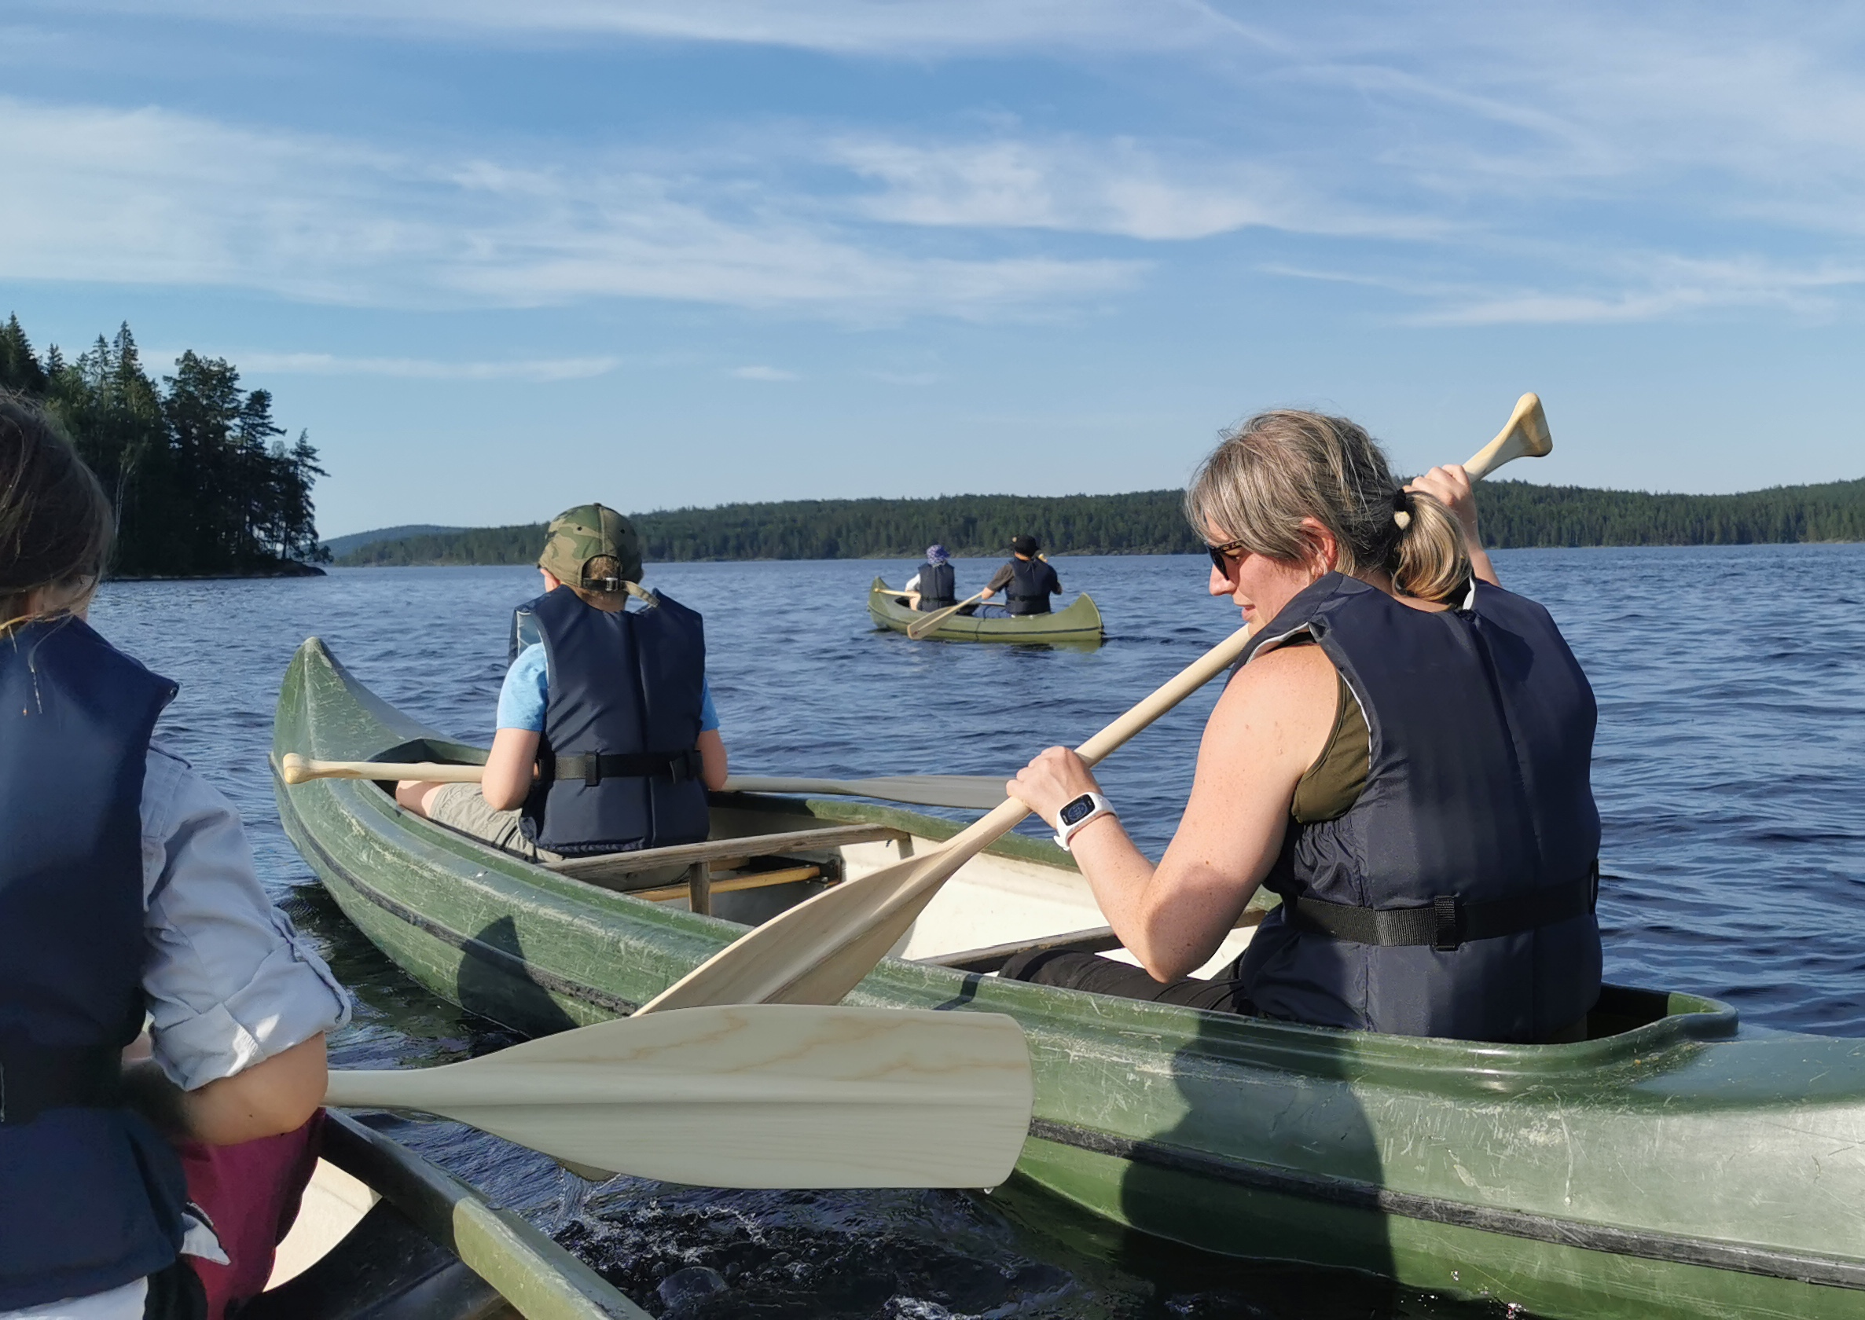
Avreise fra Stora Lee camping fredag 2. juli
Nydelig varm julidag og vi var klare for å legge ut på Bøljan Blå.

Slide 3
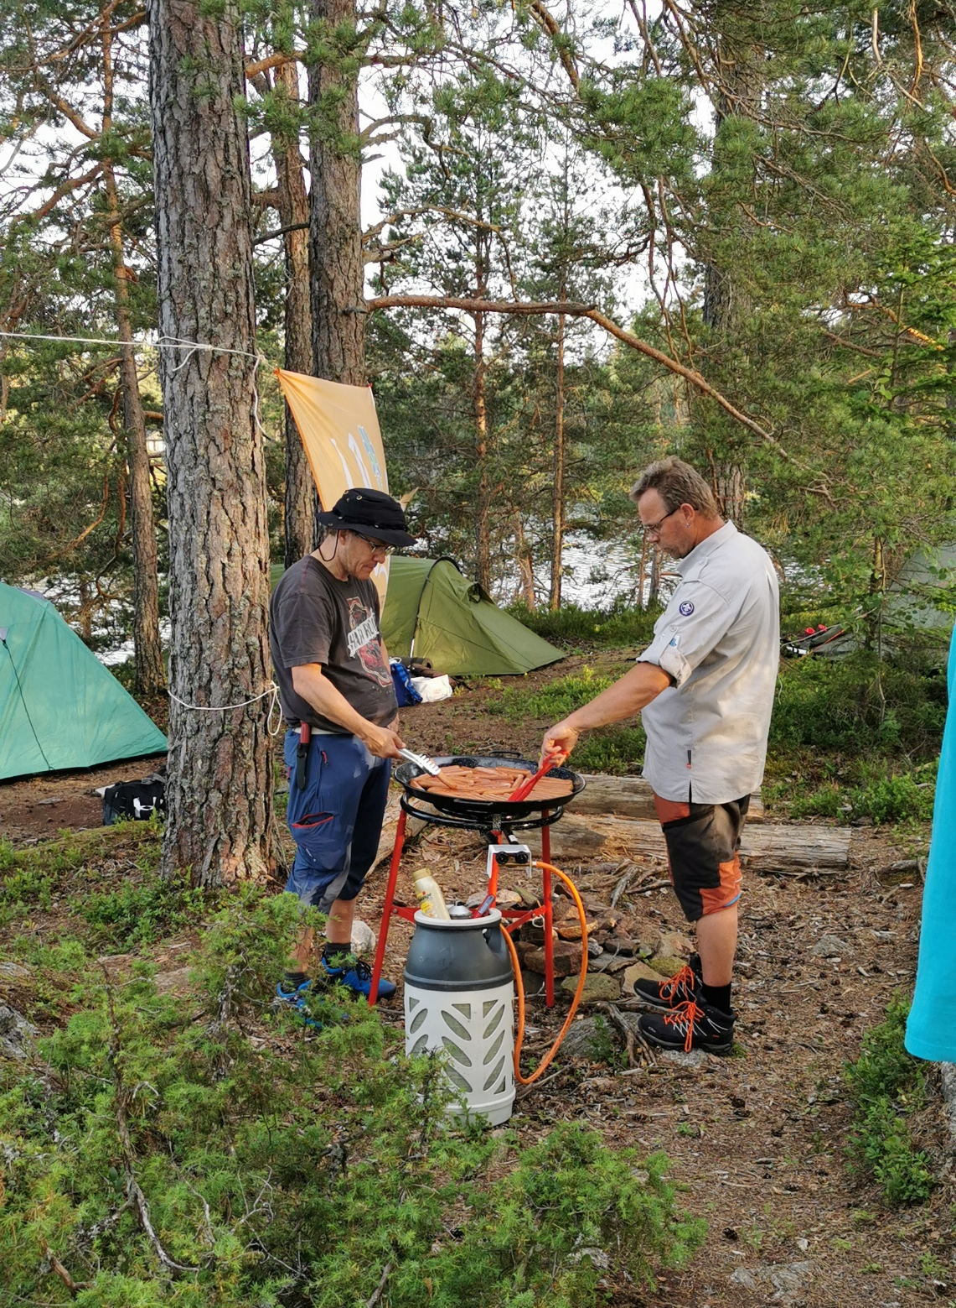
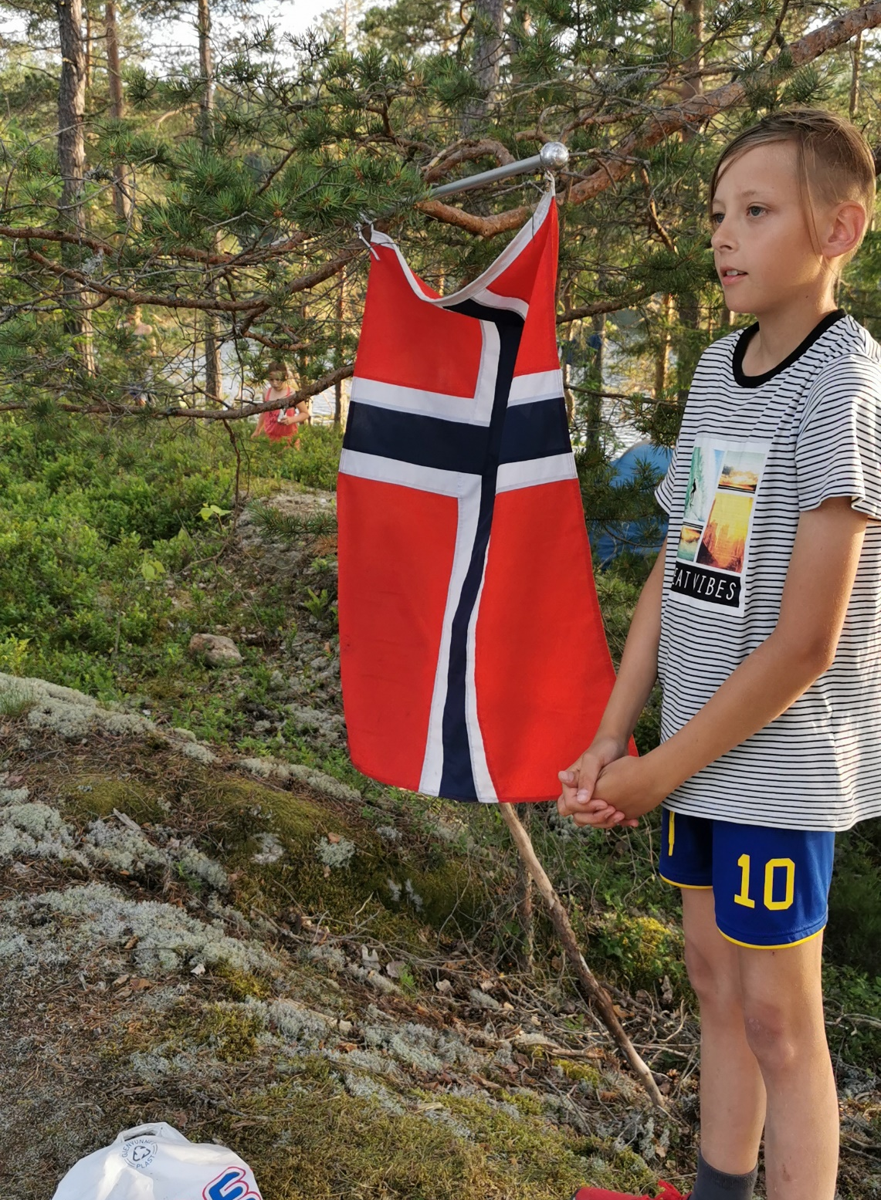
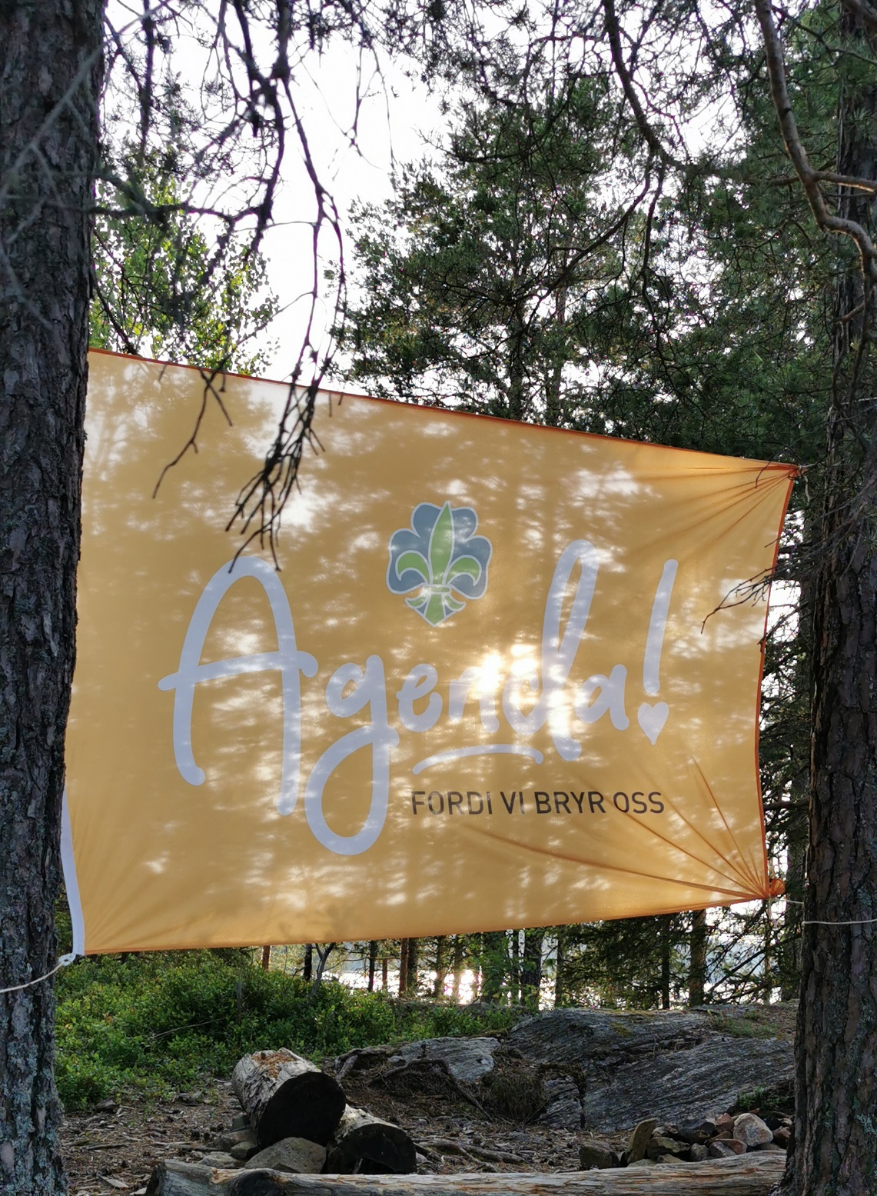
Framme på «øya»

Slide 4
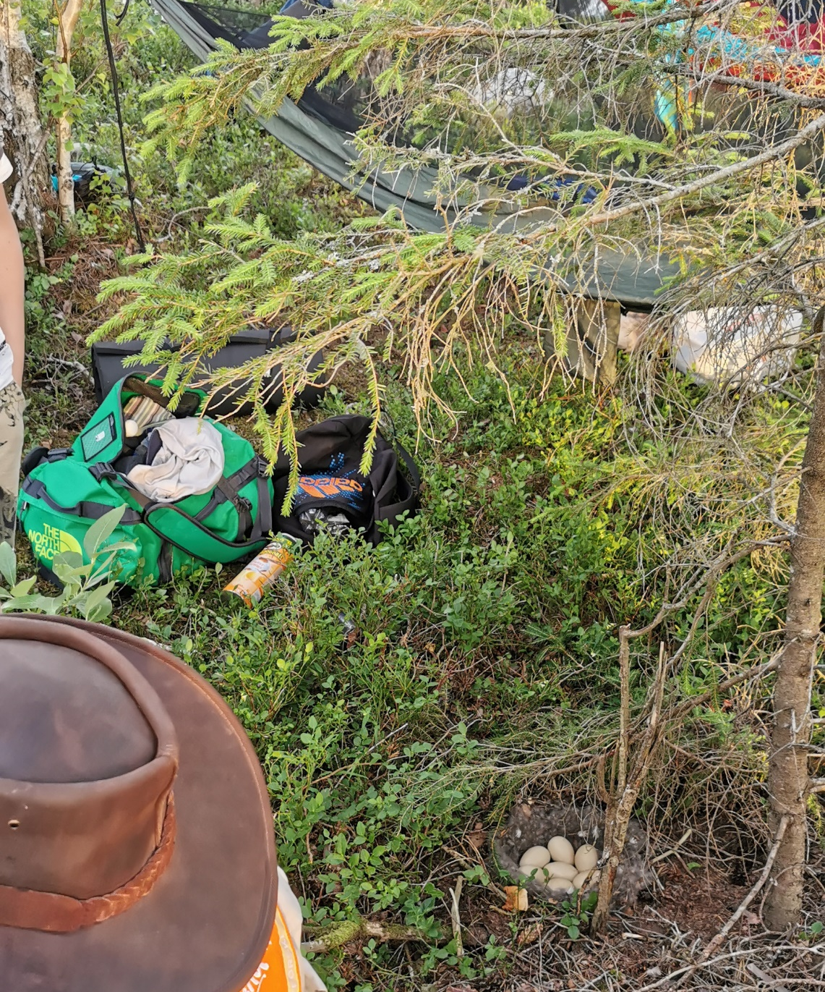
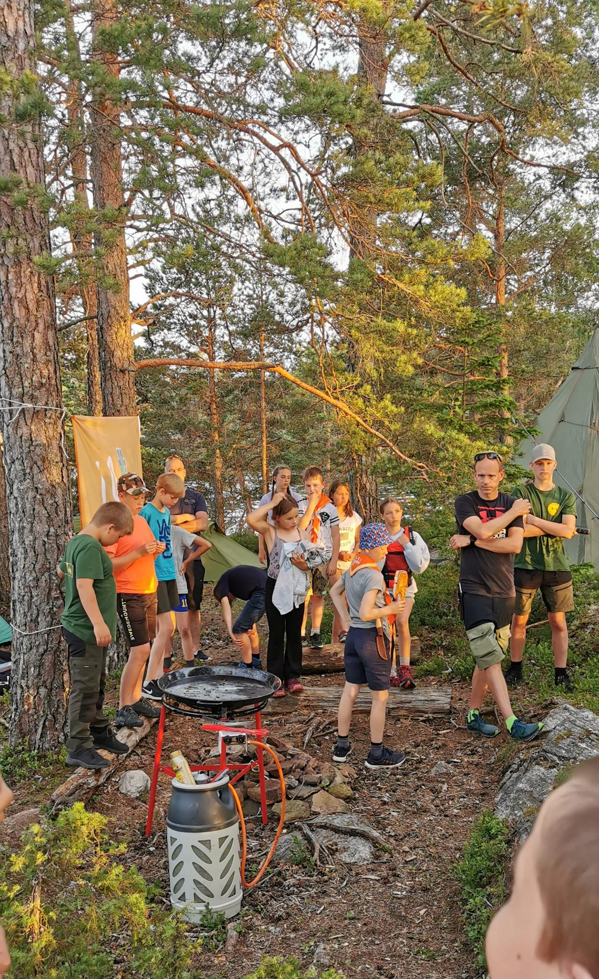
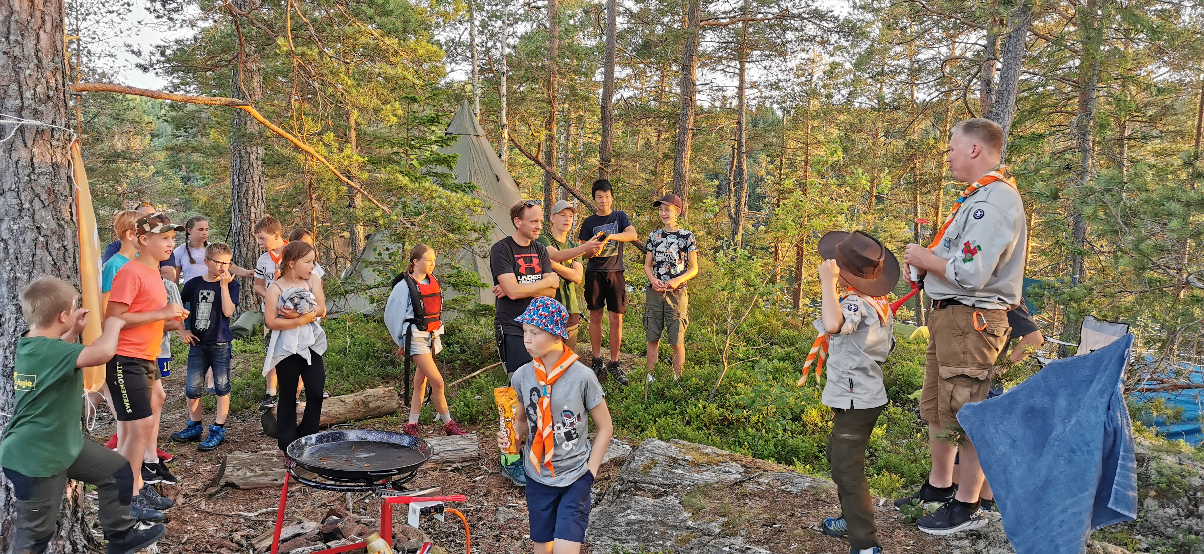

Slide 5
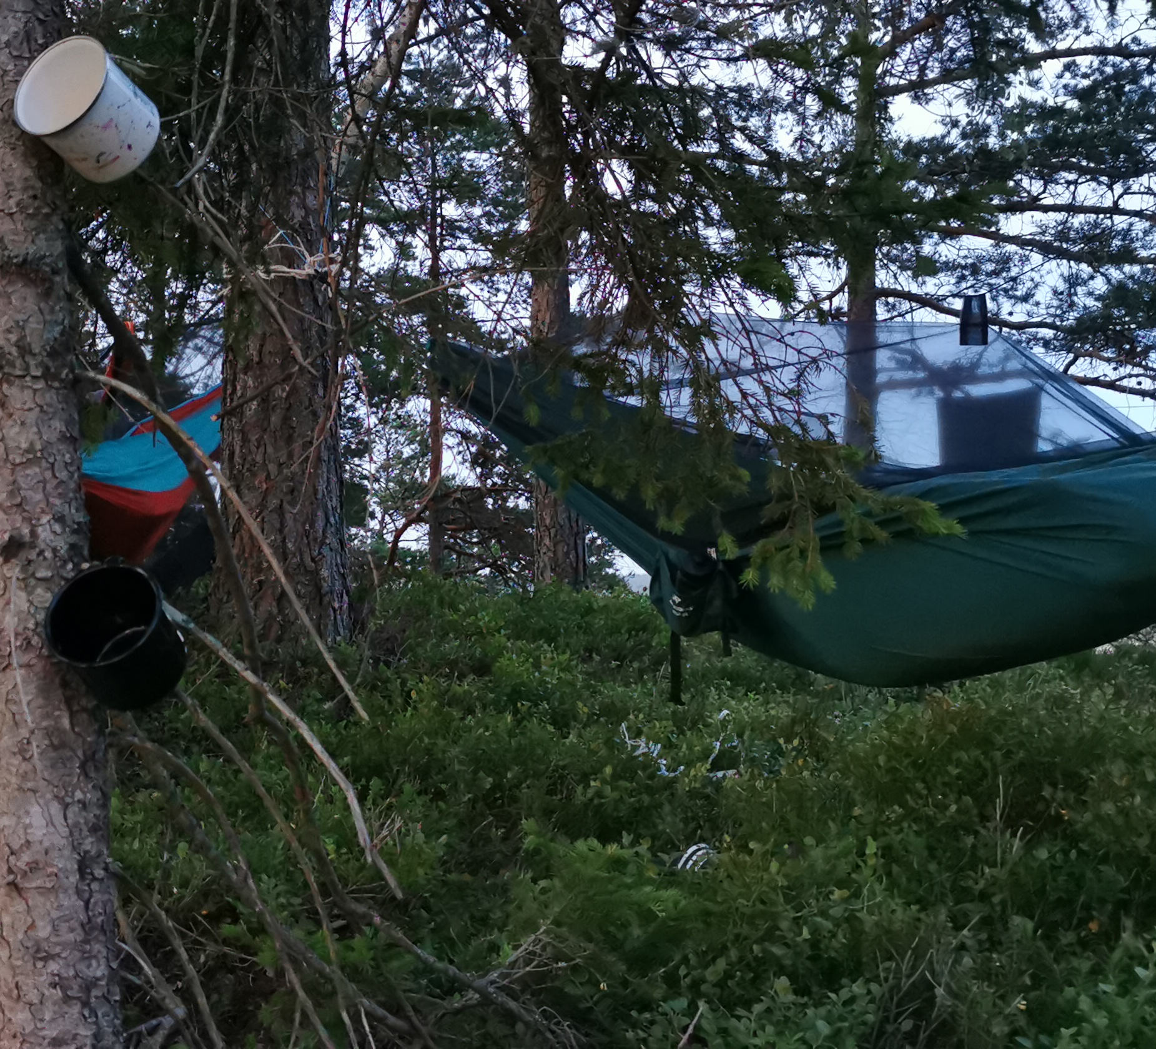
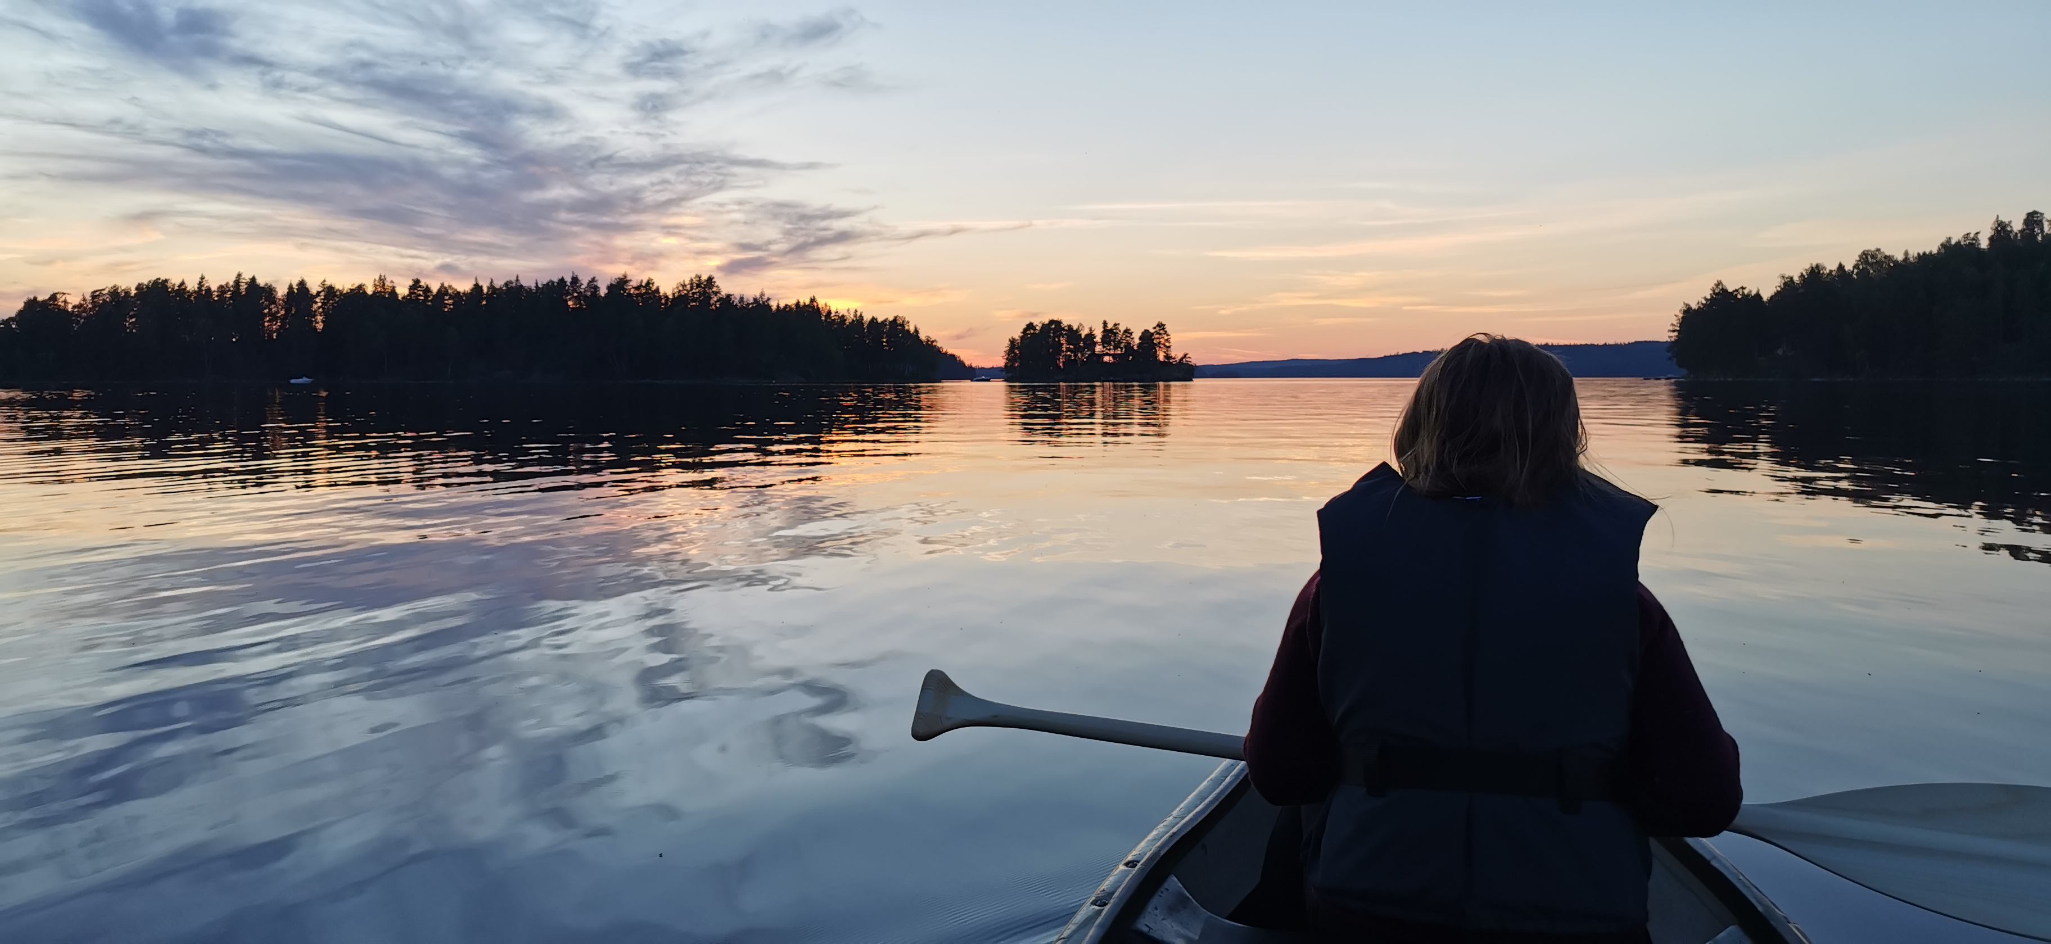

Slide 6
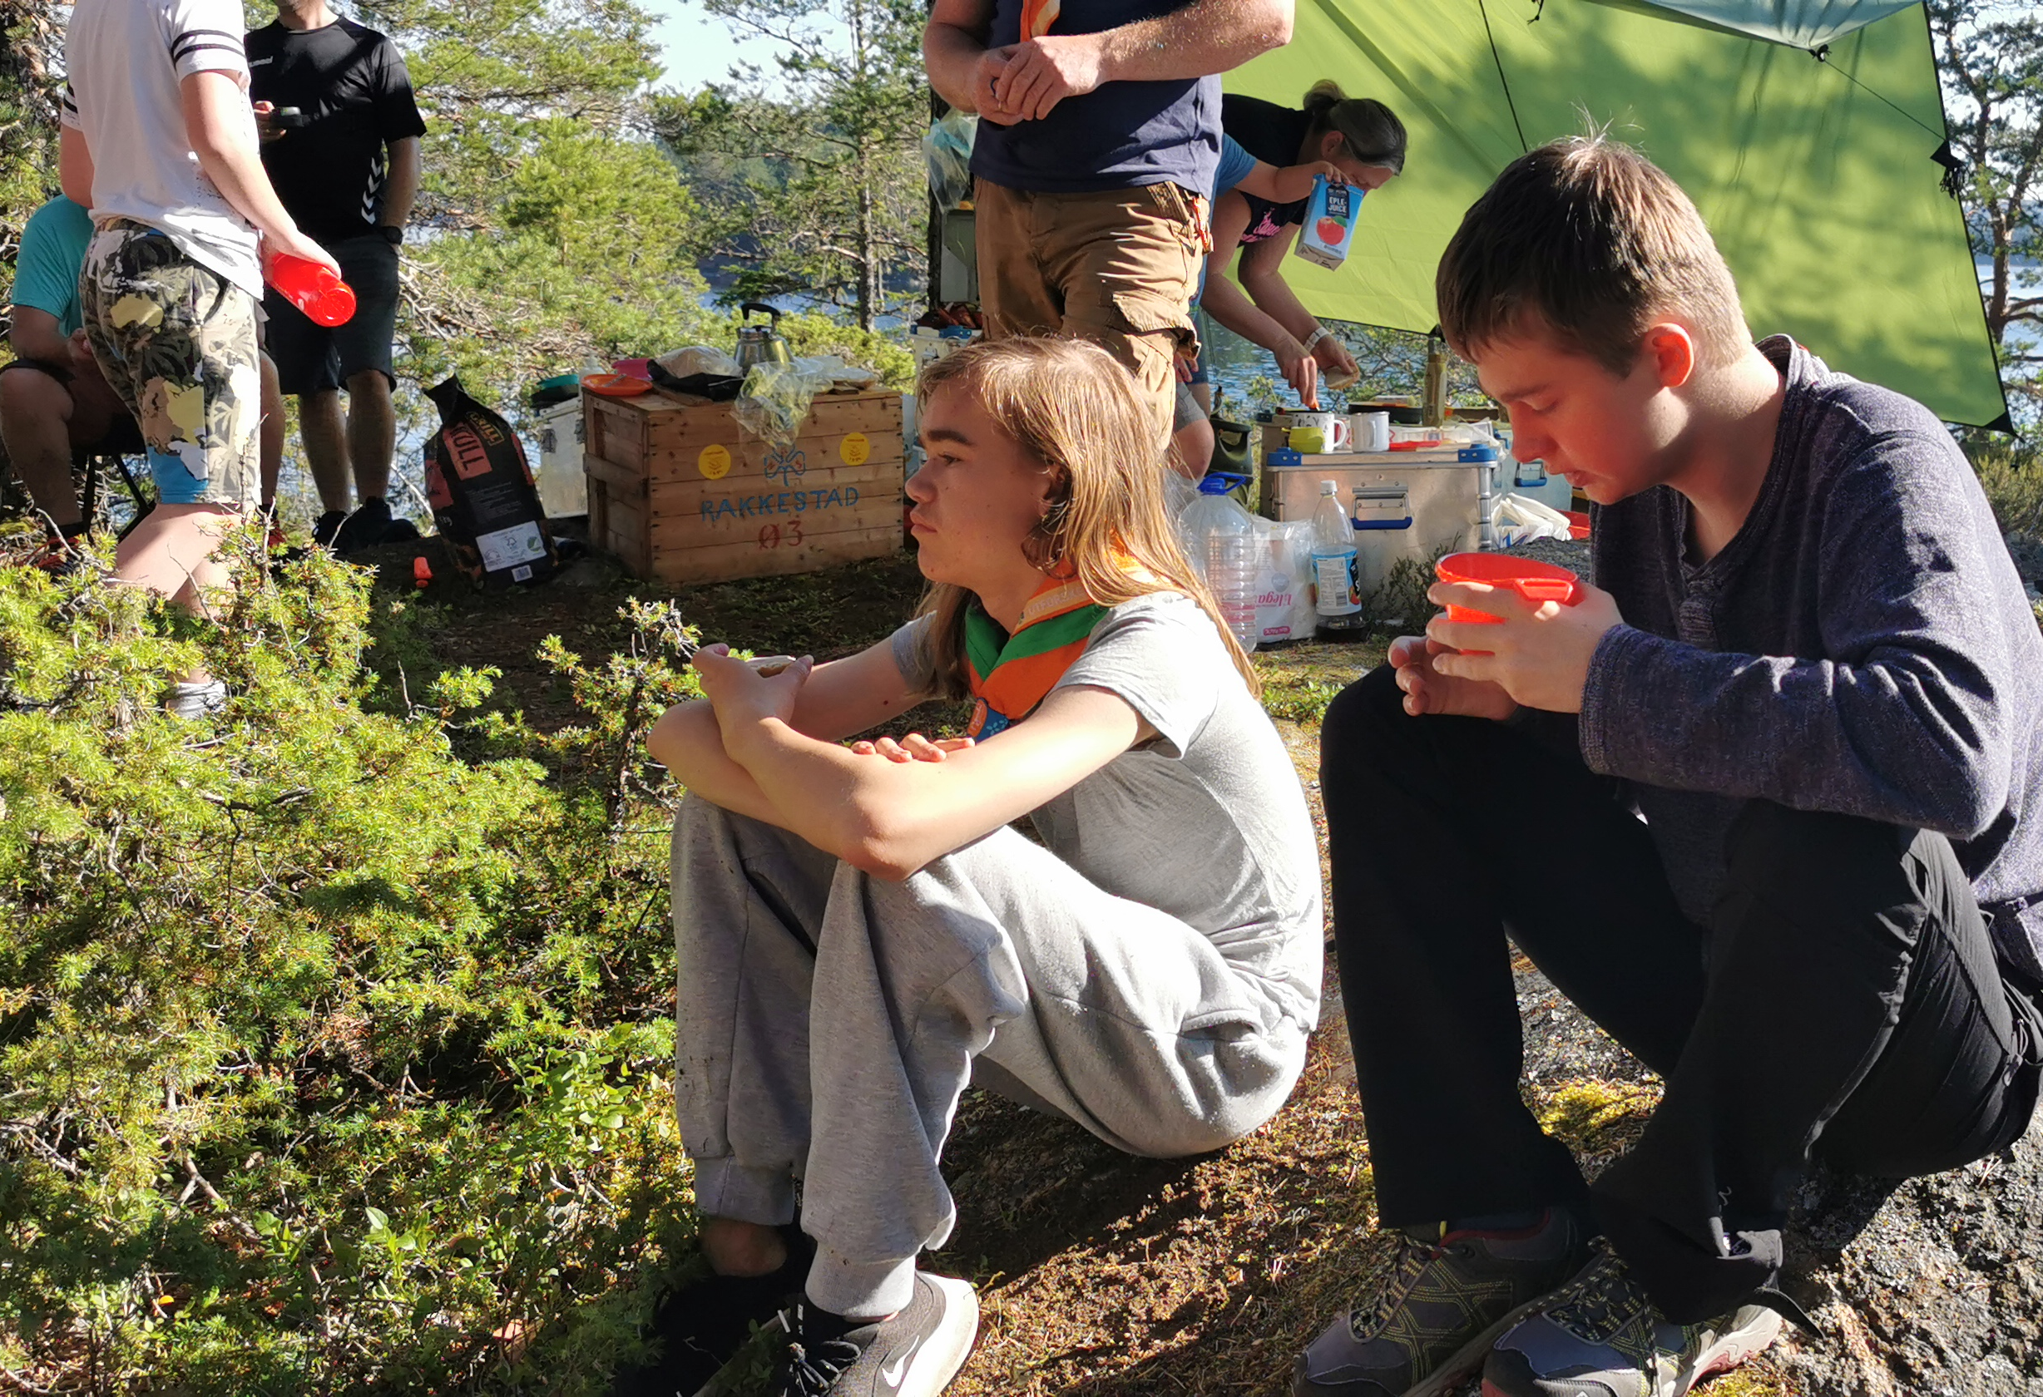
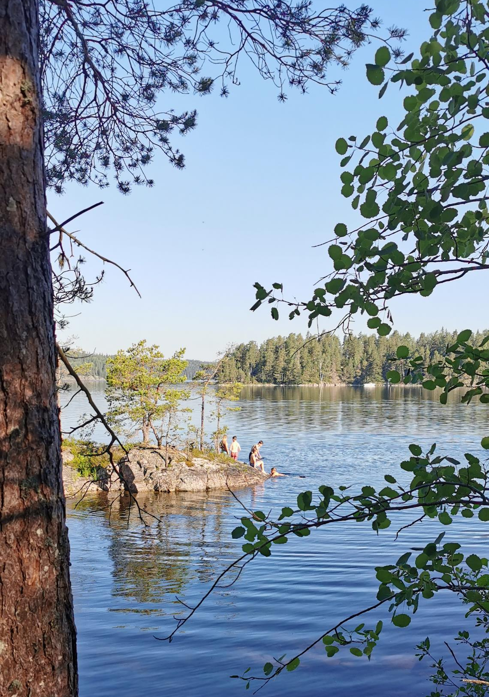
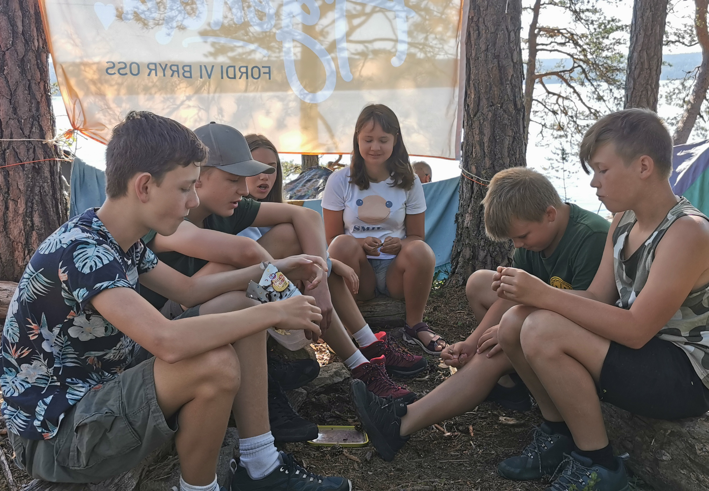
Lørdag 3. juli
Uten mat og drikke, duger helten ikke. Det samme gjelder vel for speidere? Og i varmen var det også greit å starte dagen med et forfriskende bad i Stora Lee.

Slide 7
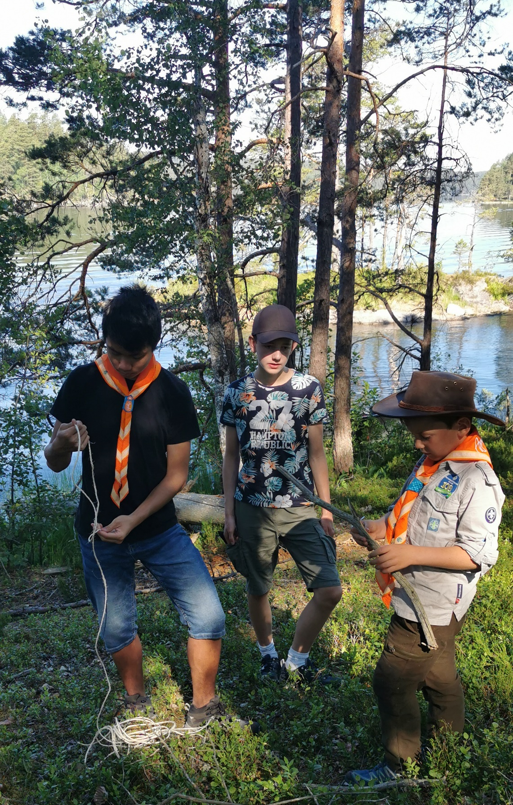
Insektshotell

Slide 8
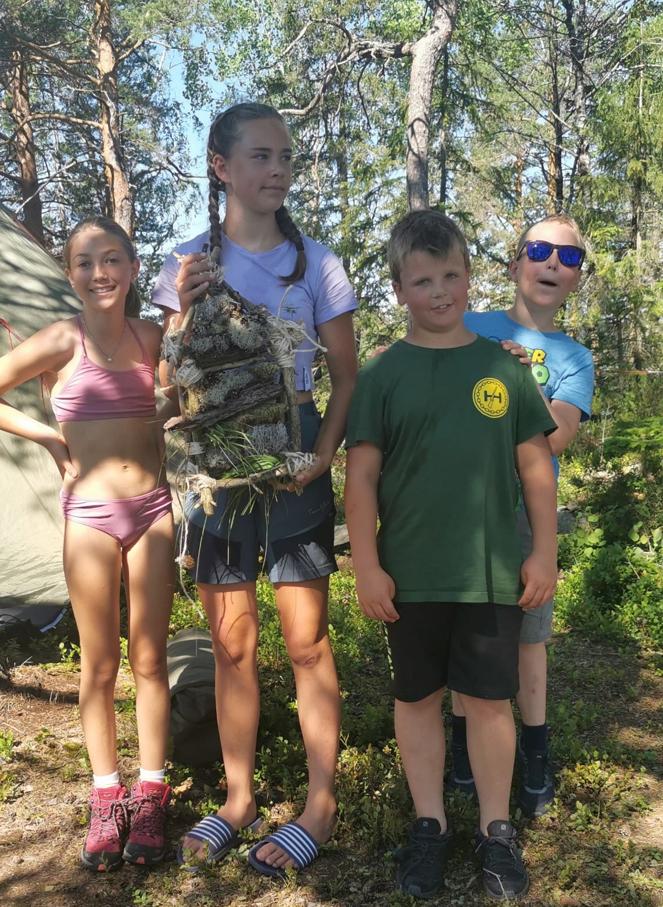
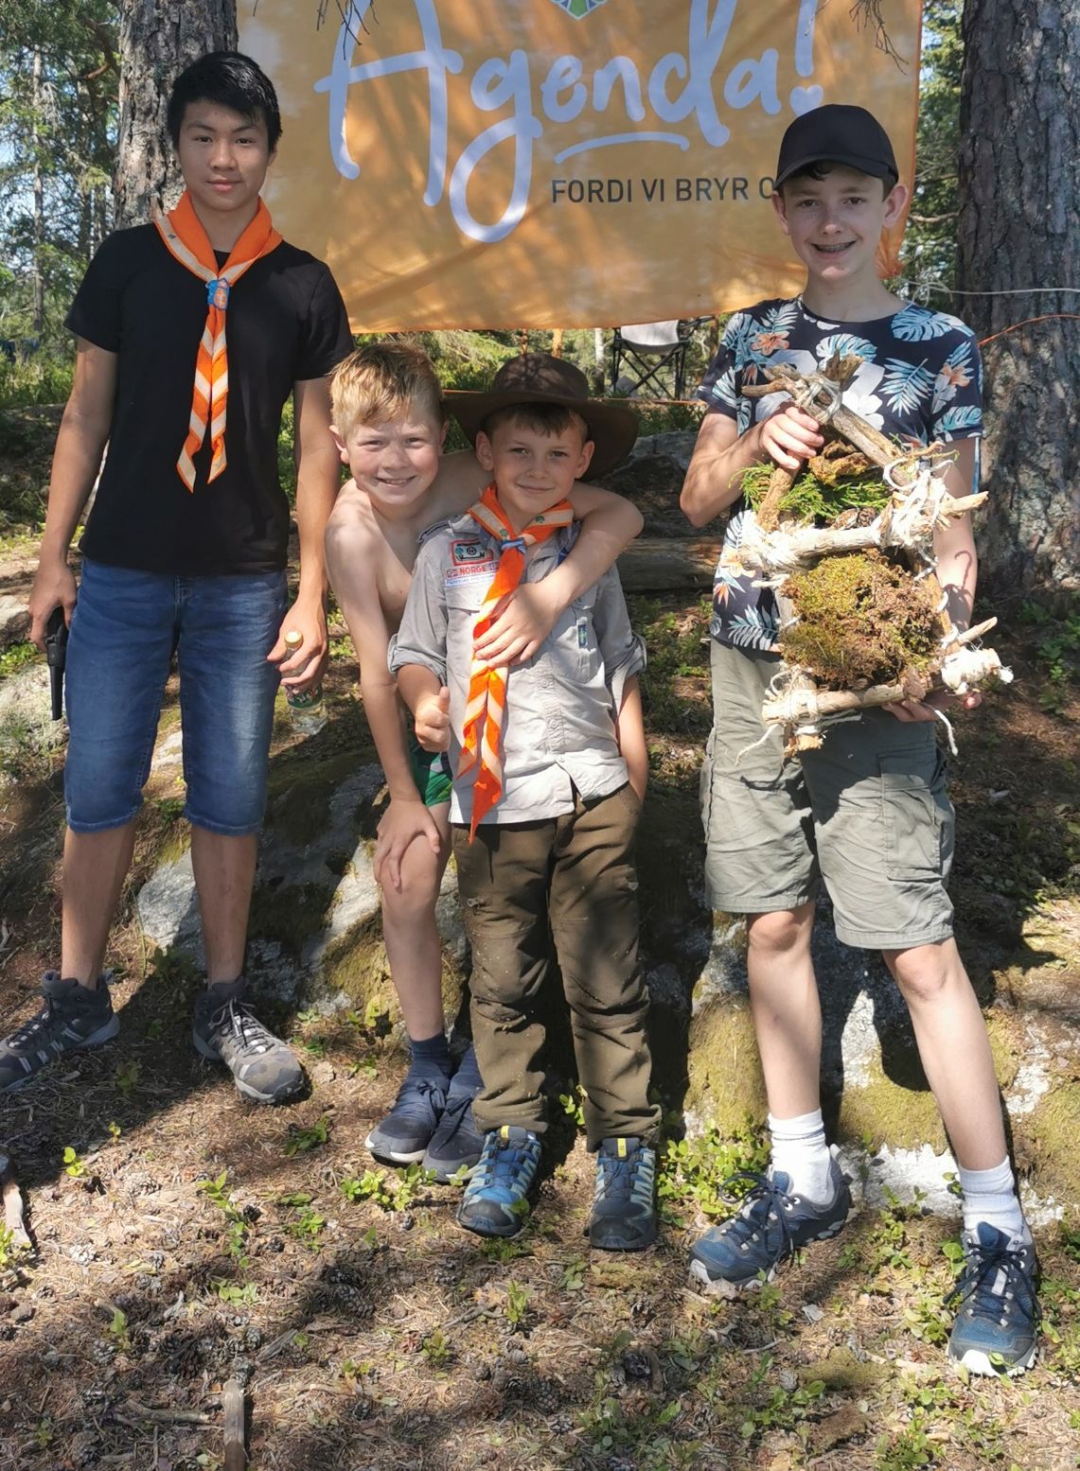
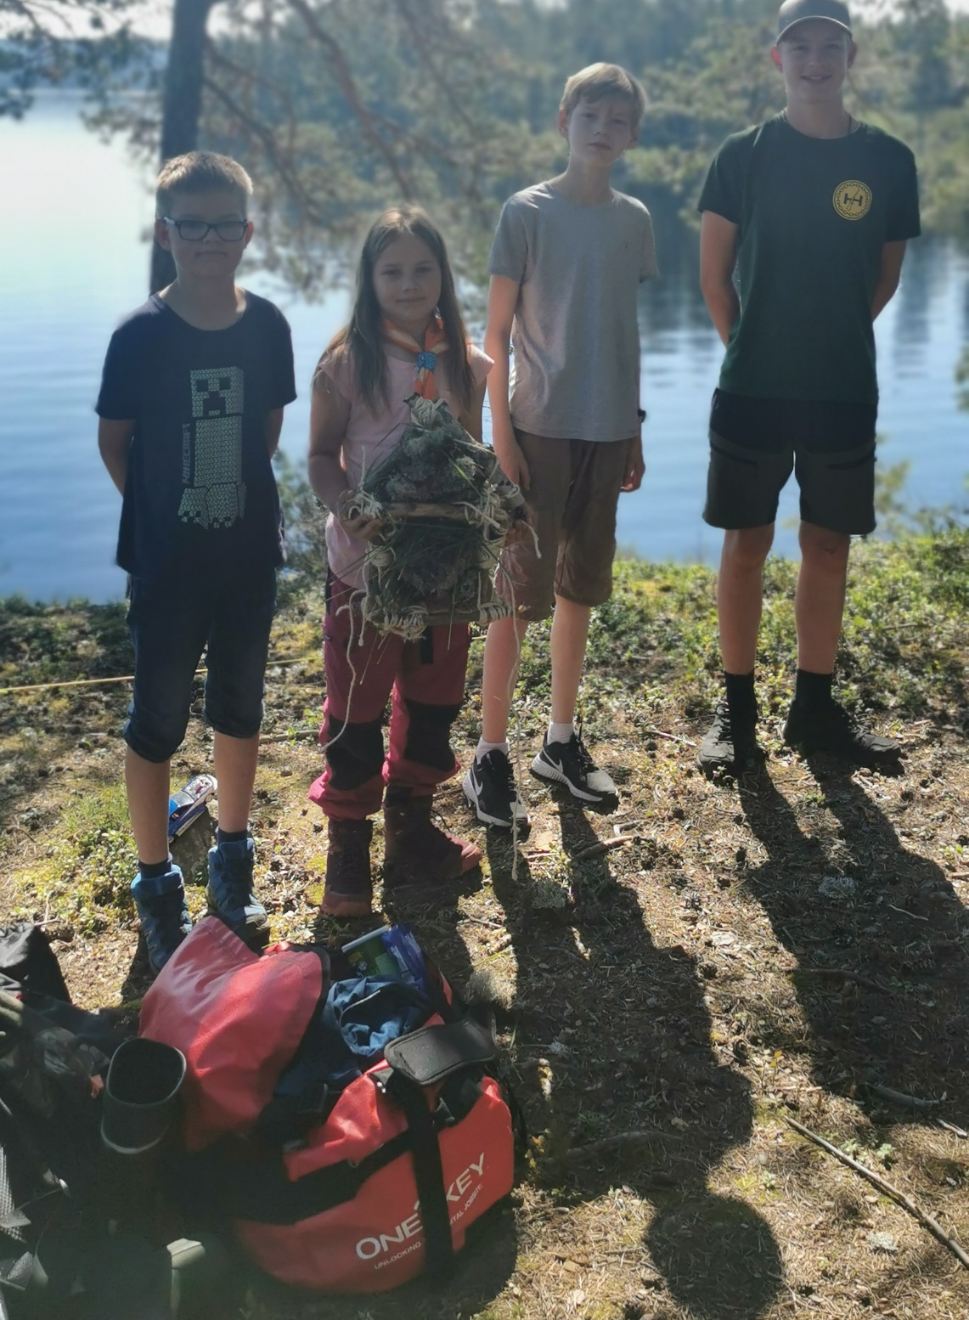

Slide 9
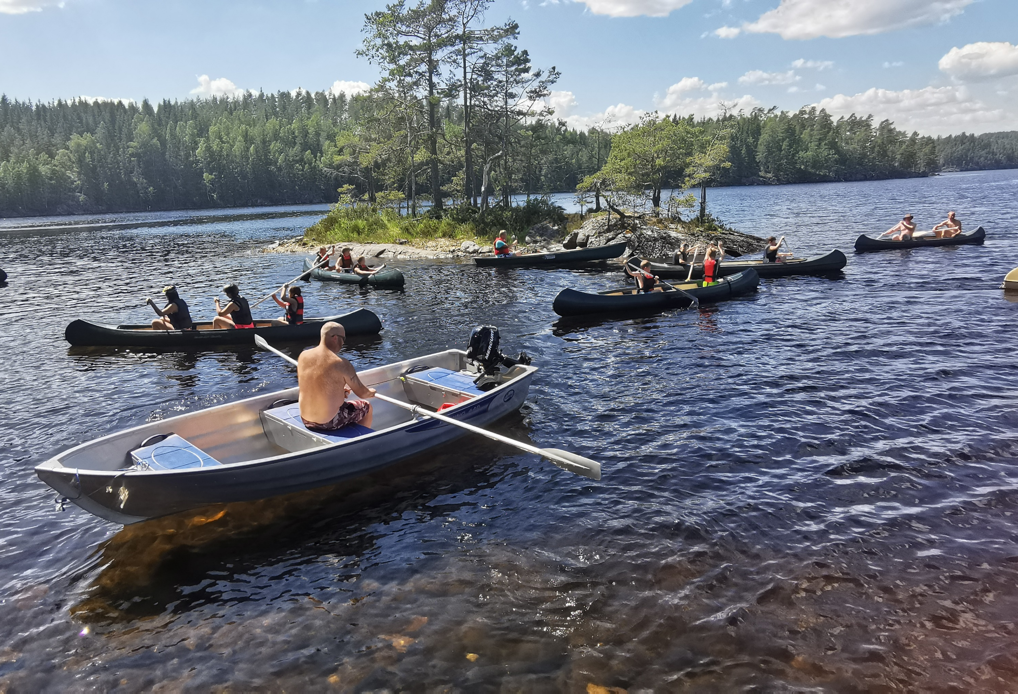
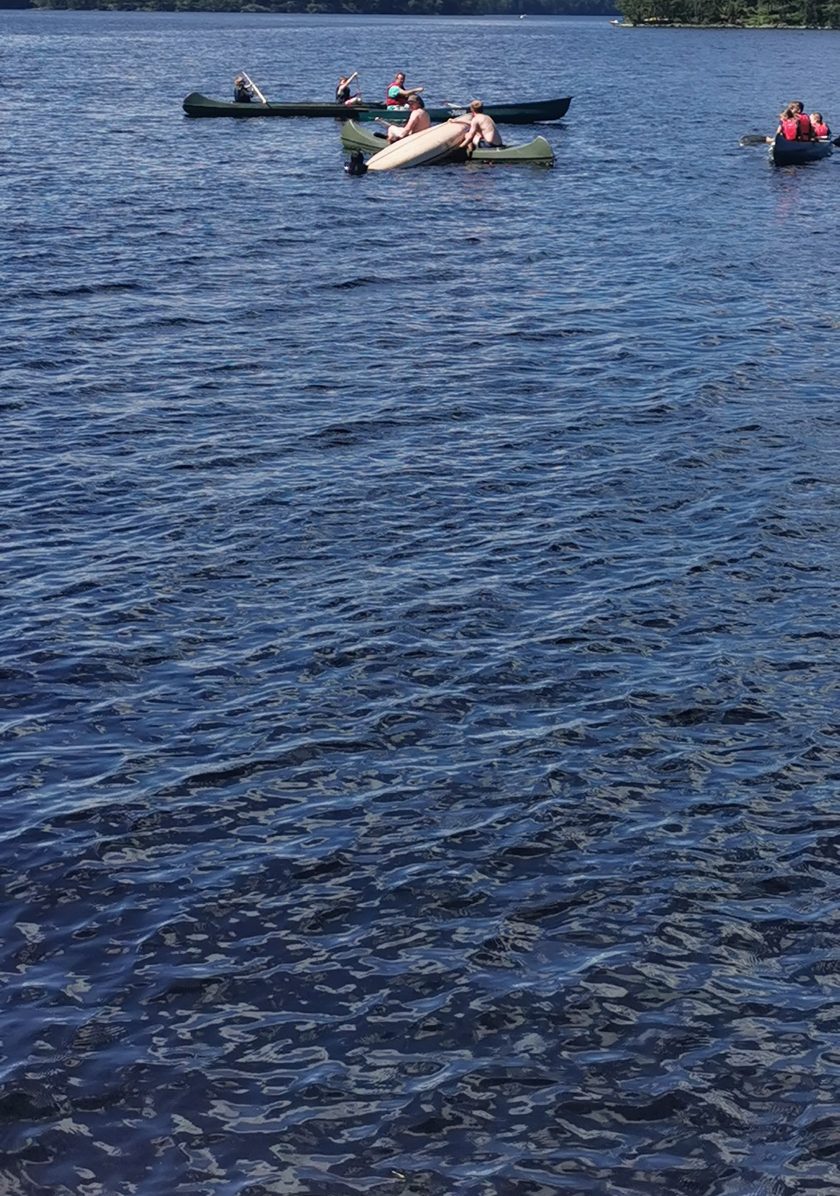
Kanovelt og kameratredning

Slide 10
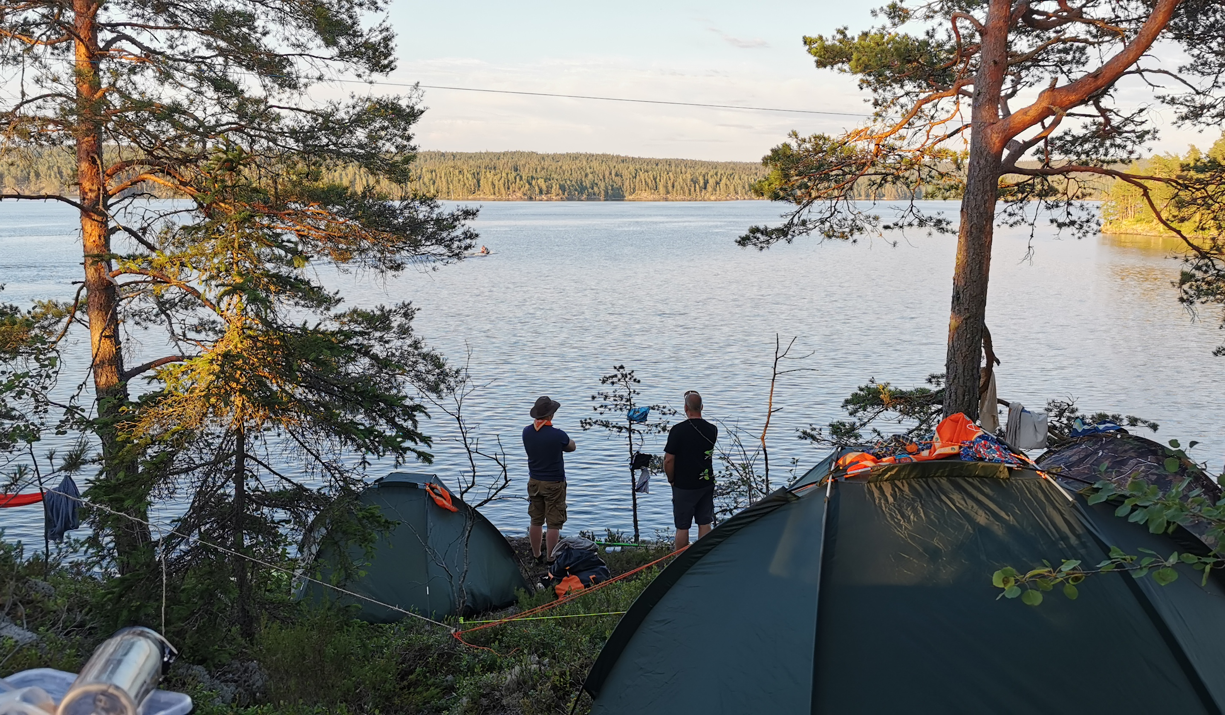
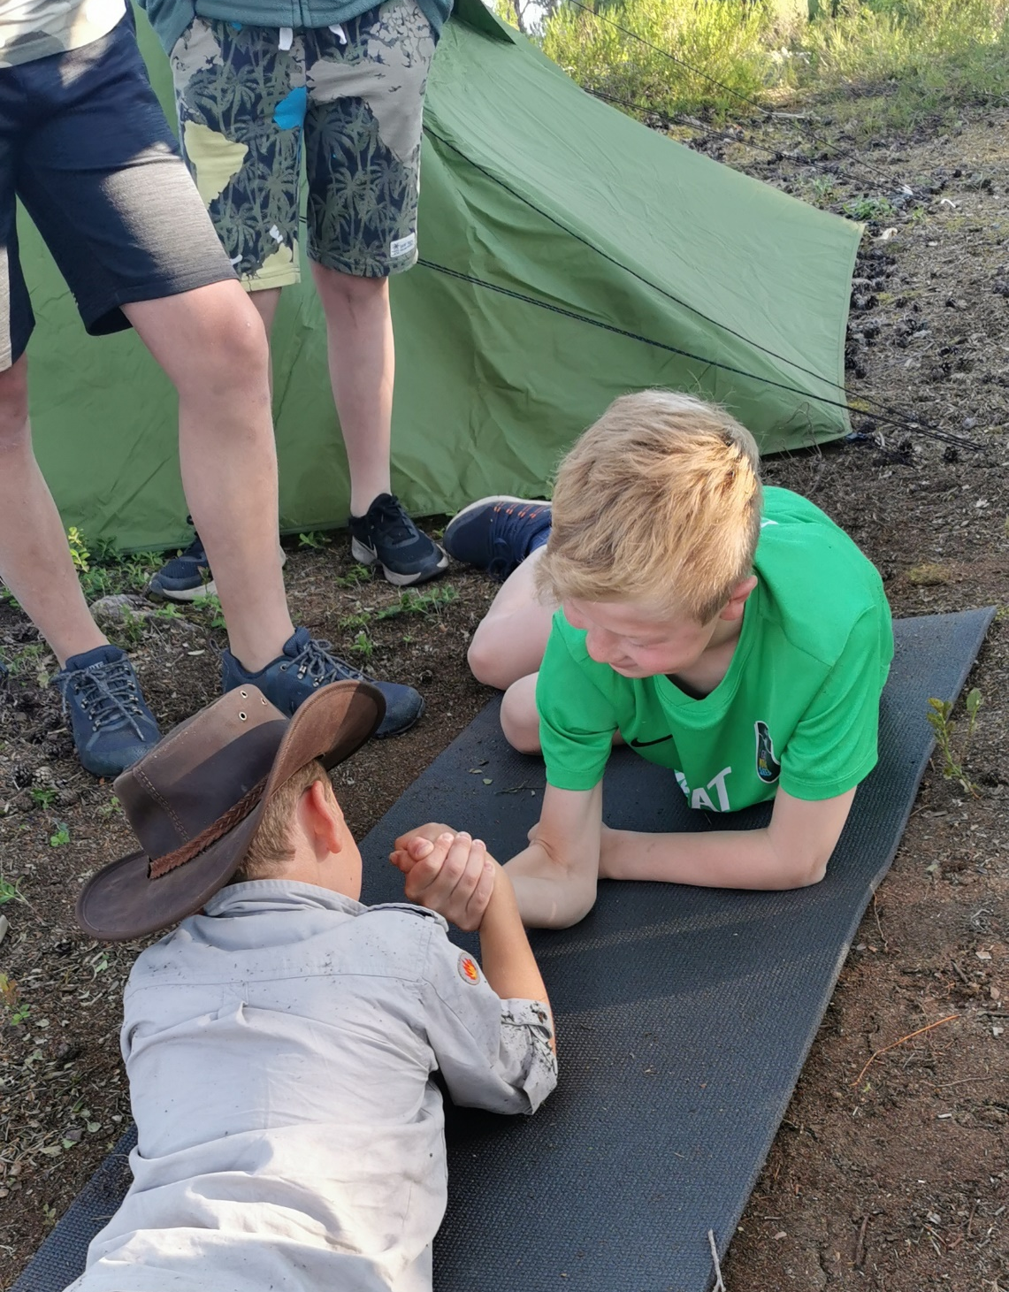
Ikke en kjedelig stund i denne leiren

Slide 11
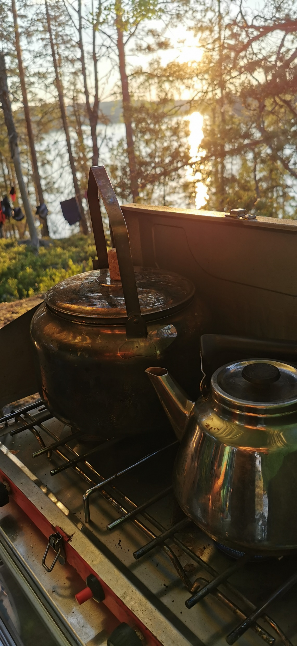
Nok en opplevelsesrik og vakker sommerdag på hell…

Slide 12
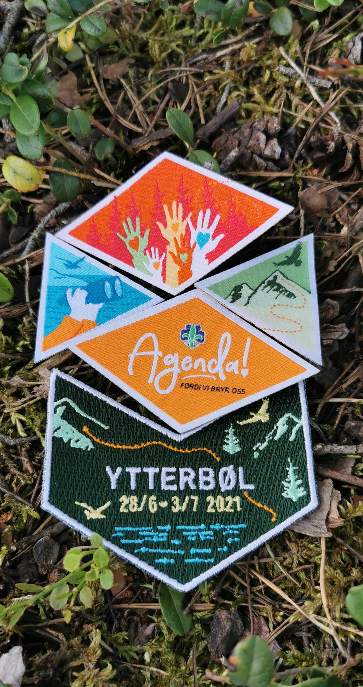
Søndag 5. juli: Hjemreisedag
Merker ble delt ut
Kanoturen hjem var noe mer krevende enn på utreisedagen på grunn av sterk vind. Litt trekkhjelp og tålmodighet måtte til.

